Slide 1
Монтаж домокомплектов
Типовое частное домостроение
от ДСК «Приморье»

Slide 2
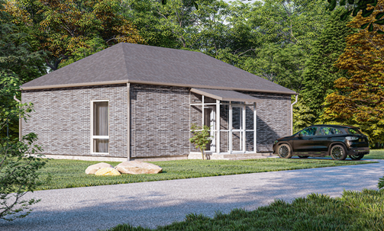
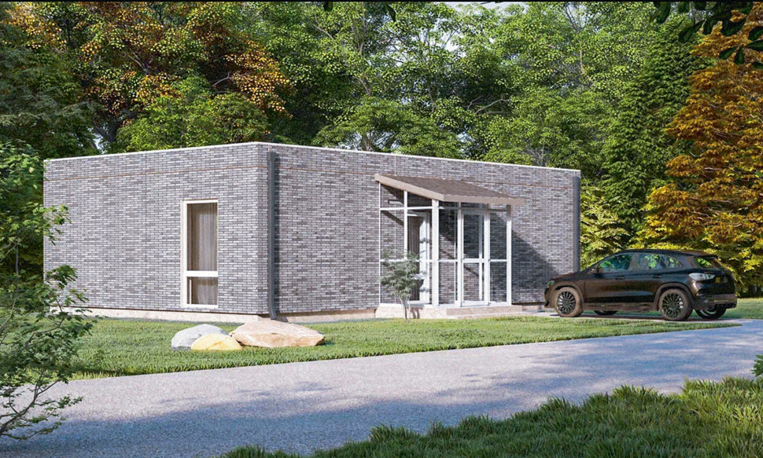
Конструктивно – планировочное решение
Конструктивная система жилого дома – представляет собой одноэтажное здание.
Стены и перекрытия здания выполнены из сборного железобетона.
Общая жесткость конструктивной системы обеспечивается за счет жесткого сопряжения стеновых панелей между собой путем соединения металлических монтажных связей на сварке и последующего замоноличивания этих стыков.
Пустотные плиты перекрытий шарнирно опираются на несущие сборные стеновые панели.

Slide 3
Состав домокомплекта для индивидуального жилищного строительства от ДСК «Приморье»
Наружные стены (НС) – 3-хслойные толщиной 300 мм заводского изготовления, состоят из трех слоев:
- внутреннего несущего слоя - железобетона, толщиной 95 мм;
- слоя утеплителя - ППС20 ЕВРОПЛАСТ толщиной 140 мм (согласно теплотехническому расчёту);
- наружного слоя - железобетона толщиной 65 мм с облицовкой керамической плиткой.
Внутренние стеновые панели являются 100% несущими конструкциями.
Перекрытия – сборные железобетонные преднапряженные многопустотные плиты толщиной 220 мм.
Парапет – сборные однослойные стеновые панели толщиной 65 мм.

Slide 4
Технологическая последовательность выполнения монтажных работ:
Подготовить все необходимые инструменты, устройства, приспособления, оборудование, материалы.
Подготовительные работы.
Смонтировать плиты НС с использованием временной системы крепления – подкосов.
Зафиксировать окончательно, монтаж плит НС между собой методом сварки закладных деталей.
Смонтировать плиты ВС с использованием временной системы крепления – подкосов.
Зафиксировать окончательно монтаж плит ВС методом сварки закладных деталей.
7. Смонтировать плиты перекрытия - ПП.
8. Смонтировать плиты парапета – ПП.
9. Произвести заделку межпанельных швов.

Slide 5
1. Подготовка всех необходимых инструментов, устройств, приспособлений, оборудования, материалов (примерный перечень)
№ | Условное обозначение, наименование, назначение | Тип, марка, ГОСТ, разработчик, номер чертежа | Основная техническая характеристика, параметр
Грузозахватные приспособления
1 | Строп текстильный петлевой | ГОСТ Р 58753-2019 | 5,0 т (125мм) (4,0м)
2 | Строп цепной | ГОСТ 22956-83 | 4,3т/2000мм
3 | Строп текстильный петлевой | ГОСТ Р 58753-2019 | 2,0т
Монтажная оснастка
1 | Подкос одноуровневый | МДС 12-41.2008 | Длина 3 м
2 | Деревянные подкладки для обеспечения проектного зазора между парапетом | - | Толщина, позволяющая обеспечить зазор согласно проекту
3 | Подкос одноуровневый | МДС 12-41.2008 | Длина 4 м
4 | Пластиковые или деревянные маяки | - | Из расчёта 2-3 шт. на стену, 4 на пустотную плиту
Тара, контейнеры, лари
1 | Ящик для раствора | - | Ёмкость 0,3 м3
2 | Ларь для хранения инструментов | - | -
3 | Контейнер для хранения оснастки | инвентарный | 6х2,44 м
4 | Контейнер для общестроительных материалов | инвентарный | Площадь 6х2,44 м
5 | Контейнер для хранения подкосов | инвентарный | Площадь 6х2,44 м
Инвентарь для производства работ
1 | Компрессор для очистки швов | - | -
2 | Помост | - | 185 х 50 х 180
3 | Электросварка электродами | ГОСТ 5264-80 | Электроды 3-4 мм
4 | Рама проходная | - | -
5 | Рама с лестницей | - | -
6 | Лестница приставная | - | 11 ступеней
7 | Лестница-стремянка алюм. | - | 5 ступеней
Контрольно-измерительные приборы и приспособления
1 | Уровень строительный или лазерный уровень | ГОСТ Р 58514-2019 | Длина не менее 2 м Точность измерения 0,1 мм/м
2 | Рейка-отвес | ГОСТ 26433.1-89 | -
3 | Чертилка-маркер для нанесения рисок
4 | Рулетка металлическая | ГОСТ 7502 | Длина 10 м, 5 м и 8 м
5 | Линейка металлическая | ГОСТ 427
Контрольно-измерительные приборы и приспособления
6 | Угольник алюминиевый | ГОСТ 3749-77 | 450 мм
7 | Угольник алюминиевый | ГОСТ 3749-77 | 300 мм
Инструменты
1 | Лом стальной строительный | ЛМ | -
2 | Лопата подборочная | ЛП ГОСТ 19596-87* | -
3 | Лопата растворная | ЛР ГОСТ 19596-87* | -
4 | Кельма для раскладки и разравнивания раствора |  | -
5 | Щетка из стальной проволоки для зачистки сварных швов |  | -
6 | Зубило слесарное для очистки закладных деталей от бетона и сварных швов от шлака |  | -
7 | Молоток слесарный для очистки мест сварки |  | 800 гр
8 | Мастерок сердце |  | -
9 | Дрель-шуруповерт |  | аккумуляторный
10 | Перфоратор
11 | Перфоратор |  | Аккумуляторный
12 | Ручной аппарат горячего воздуха для очистки швов от наледи |  | -
13 | Комплект слесарного оборудования для обслуживания растворного узла, щётка, мастерок, шпатель |  | -
14 | Болторез или болгарка |  | -
15 | УШМ Углошлифовальная машина |  | -
16 | Сварочный инвертор (220А) более 250А
Средства связи
1 | Радиостанция
Примечание:
при отсутствии средств, указанных в таблице, могут быть использованы аналогичные монтажная оснастка, грузозахватные приспособления и инвентарь, технические характеристики которых соответствуют средствам, указанным в таблице.

Slide 6
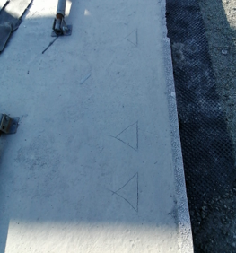
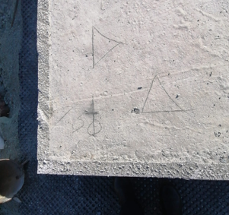
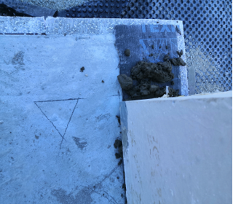
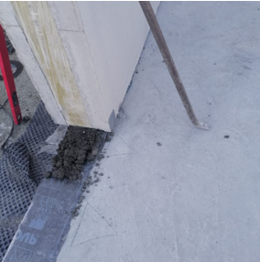
2. Подготовительные работы
Геодезическая разметка:
Перед началом монтажных работ уже залита фундаментная плита.
На плите произведена геодезическая разметка.

Slide 7
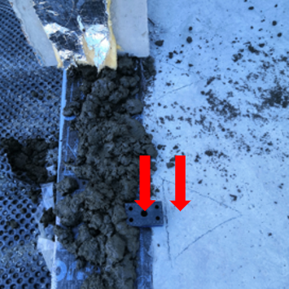
Установка высотных маяков:
Проверить наличие рисок геодезической разбивки и высотных отметок.
Маяки установить по нивелиру в соответствии с отметками монтажного горизонта.
Маяки должны быть выполнены из материала, прочность которого не превышает прочности монтажного раствора (ц/п раствор, ламинированная фанера, пластик, строительный гипс и пр.).
Запрещается применять в качестве маяков металлические пластины.

Slide 8
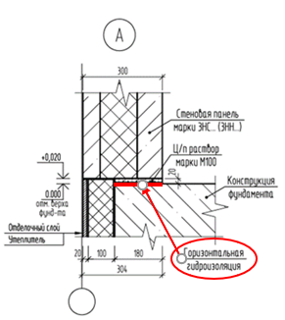
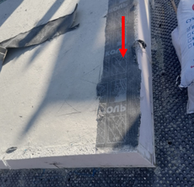
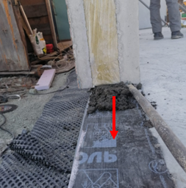
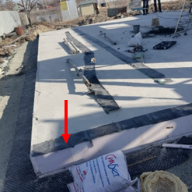
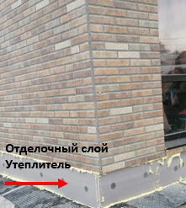
Устройство горизонтальной гидроизоляции:
из рулонных материалов (технониколь):
Затем монтажники очищают место установки панели от загрязнений, наплывов раствора, снега, наледи пр.
Нарезается рулонный гидроизоляционный материал шириной, равной ширине опорной части НС и укладывается на фундаментную плиту по периметру.

Slide 9
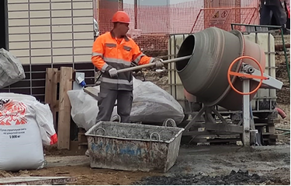
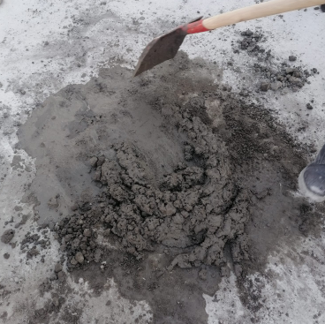
Приготовление раствора для растворной постели
Ц/п раствор для растворной постели приготавливается из сухой смеси марки, указанной в проектной документации.
При приготовлении ц/п раствора в зимнее время обязательно используются противоморозные добавки.
Также, ц/п раствором производится зачеканка (оштукатуривание) стыков, ниш для закладных деталей, стыков между стеновыми панелями.

Slide 10
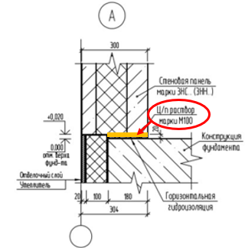
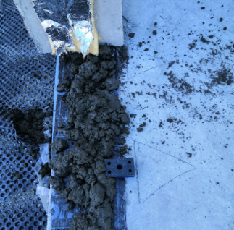
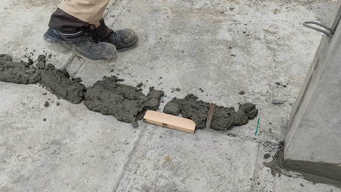
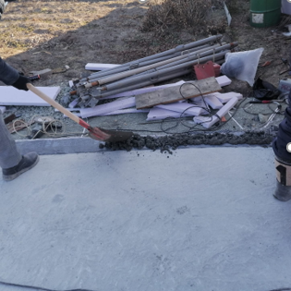
Устройство растворной постели
Растворная постель под монтируемые сборные элементы выполняется по маякам. Поверхность растворной постели должна на 5 мм превышать высоту маяка.
Растворная постель укладывается на опорные поверхности сплошным слоем, без разрывов и уплотняется в горизонтальных стыках под нагрузкой от устанавливаемых элементов. Запрещается укладывать в швы, а также устанавливать сборные элементы на раствор, затвердевший или начавший схватываться.
Работы по возведению стеновых панелей и плит перекрытия следует вести на пластичном растворе марки, указанной в проектной документации. Разрешается использовать только свежеприготовленный раствор. Применение раствора процесс схватывания которого уже начался, а так же восстановление пластичности раствора путем добавления воды, не разрешается.

Slide 11
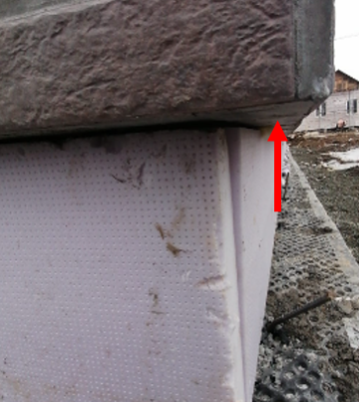
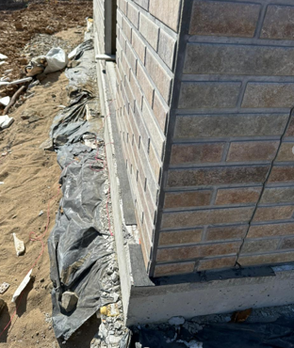
Узел опирания наружной стеновой НС панели на фундаментную плиту
Правильно
Акцентируем особое внимание на данном узле.
Из которого видно, что плита НС не полностью опирается на фундаментную плиту, а только внутренний, несущий слой и частично утеплитель (техно-сэндвич бетон).
Опорная зона НС - 180 мм от общей толщины плиты 300 мм опирается на фундаментную плиту.
Наружный слой бетона НС и частично утеплитель – не несущие, они висят в воздухе, не на что не опираются и составляют оставшиеся 120 мм от 300.
Не правильно

Slide 12
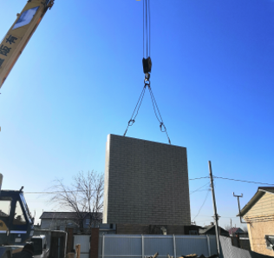
3. Монтаж наружных стен (НС)
Конструктивная система здания требует выполнять монтаж с высокой точностью с целью обеспечения требуемых проектом величины зазора между сборными конструкциями и глубины опирания сборных плит перекрытия на несущие стены.
Монтаж рекомендуется ввести «от угла» с применением струбцин и иных монтажных приспособлений.
Технологическая последовательность монтажа конструкций обеспечивает создание пространственно-устойчивых узлов за счет изначальной установки наружных стеновых панелей и внутренних поперечных несущих стеновых панелей для создания связевой ячейки жесткости.

Slide 13
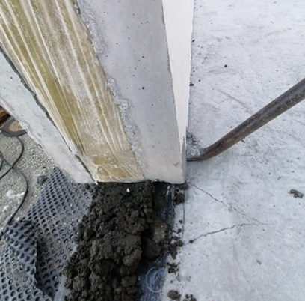
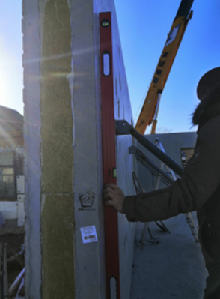
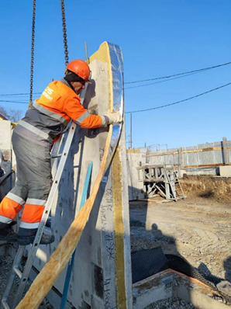
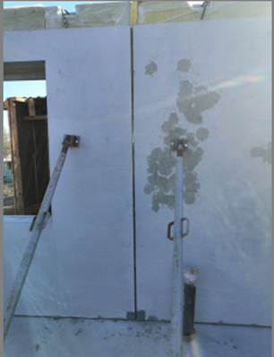
Монтаж наружных стен (продолжение)
Монтажники устанавливают панель на свежеуложенном цементном растворе по заранее выверенным маякам и контрольным рискам.
Установка панели в плане осуществляется путем совмещения нижних граней боковых поверхностей с установочными рисками, нанесенными на фундаментную плиту при геодезической разбивке.
Далее монтажник устанавливает утеплитель на торце смежной наружной стены на гвозди (возможно применение специальных пластиковых зонтов для гвоздей для защиты от срыва утеплителя при монтаже).
Рихтовка панели производится монтажниками с помощью ломиков.
Не ослабляя натяжения стропов, монтажники при помощи монтажных ломов, перемещают панель в продольном направлении для обеспечения проектного размера вертикального шва.

Slide 14
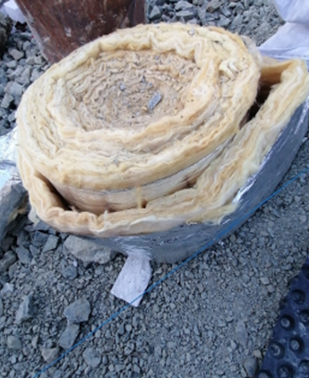
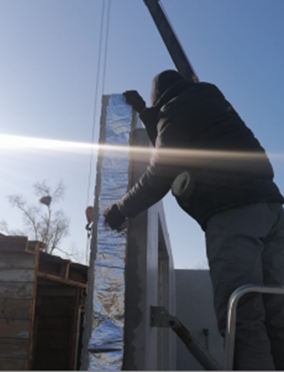
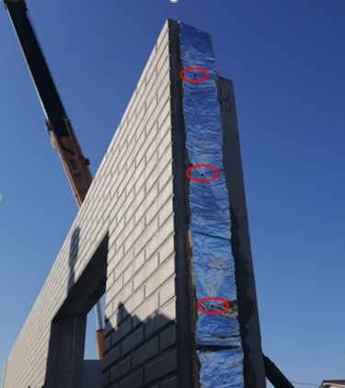
Узел устройства рулонной теплоизоляции
Вид сверху
Между смежными плитами НС устраивается вертикальный стык: по вертикальному торцу, на всю высоту панели крепится рулонная теплоизоляция гвоздями к среднему слою наружных стен из мин. ваты (техносэндвич бетона).
Стеновая панель
марки 3НН

Slide 15
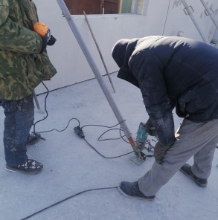
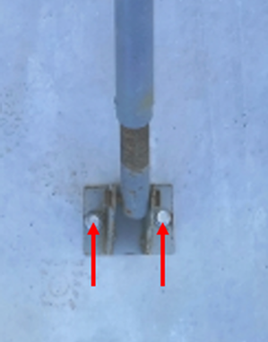
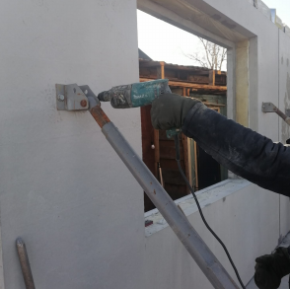
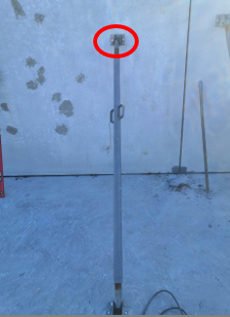
Временное крепление с использованием подкосов
Каждая панель наружных стен временно закрепляется в двух местах инвентарными одноуровневыми раздвижными подкосами. (смотри приложения 3, 4)
- Подкосы крепятся к фундаментной плите при помощи 2-х анкерных болтов каждый;
- К наружной стеновой панели – аналогично.
- Выполнив временное закрепление панели, монтажники приступают к выверке ее вертикальности, для чего один монтажник подает команду крановщику ослабить ветви стропов.
Крепление подкоса к фундаментной плите
Крепление подкоса к НС

Slide 16
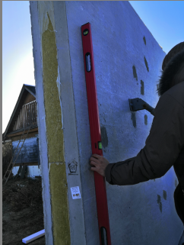
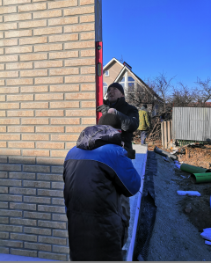
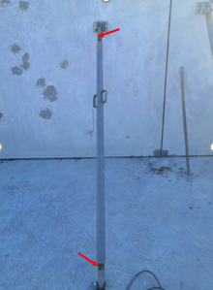
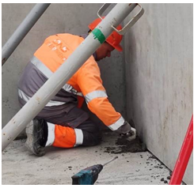
Крепление подкосов (продолжение)
- Второй монтажник навешивает на панель рейку-отвес (либо по строительному уровню, соблюдая допуски на вертикальность).
- Монтажник, вращая в соответствующие стороны штангу подкоса, приводит панель в вертикальное положение по показанию рейки-отвеса или уровня.
- После установки панели не допускается передвижка ее по раствору. В случае отклонения от проектного положения панель приподнимается краном, низ очищается от раствора, и она снова устанавливается на постель из свежего раствора.
- После окончания монтажа элементов, убедившись в надежности временного крепления, выдавливаемые из горизонтальных швов излишки раствора зачищаются заподлицо с лицевыми поверхностями монтируемых элементов.

Slide 17
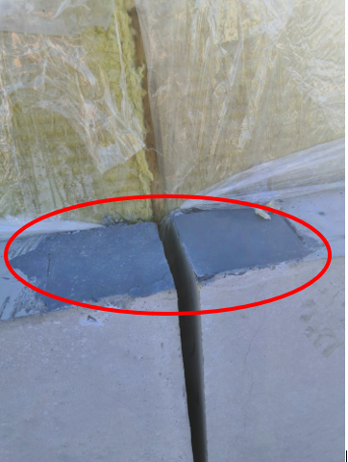
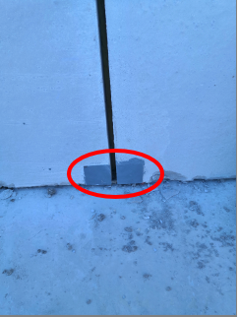
4. Фиксация НС между собой методом сварки закладных деталей
- Соединение наружных панелей друг с другом, осуществляется путем сварки предусмотренных в изделиях закладных деталей стальными соединительными элементами.
- Сварные соединения должны выполняться в соответствии с требованиями ГОСТ 14098-2014 и ГОСТ 5264-80. для сварки использовать электроды типа Э46 или Э50 по ГОСТ 9467-75.
- Поверхность закладных деталей и соединительных элементов – металлических монтажных связей должна быть очищена от ржавчины, краски, наплывов бетона, и др. загрязнений.
- Зазор между монтажными связями и плоскими элементами (закладными деталями) не должен превышать 1 мм.
- Геометрические размеры и типы сварных соединений должны соответствовать требованиям ГОСТ 5264-80 «Ручная дуговая сварка. Соединения сварные. Основные типы, конструктивные элементы и размеры (с Изменением №1)» и ГОСТ 14098-2014 «Соединения сварные арматуры и закладных изделий железобетонных конструкций. Типы, конструкции и размеры».
Сварные соединения, после остывания, должны быть полностью очищены от шлака.
После остывания сварных соединений и удаления шлака, наносится антикоррозионное покрытие согласно требованиям проекта.
- По окончании смены (при перерывах в работе) запрещается оставлять на временных креплениях конструкции, закладные детали которых подлежат сварке (если такие предусмотрены проектом).
- Разрешается освобождать сборные элементы от временных креплений только после постоянного их закрепления (сваркой), предусмотренного проектом.

Slide 18
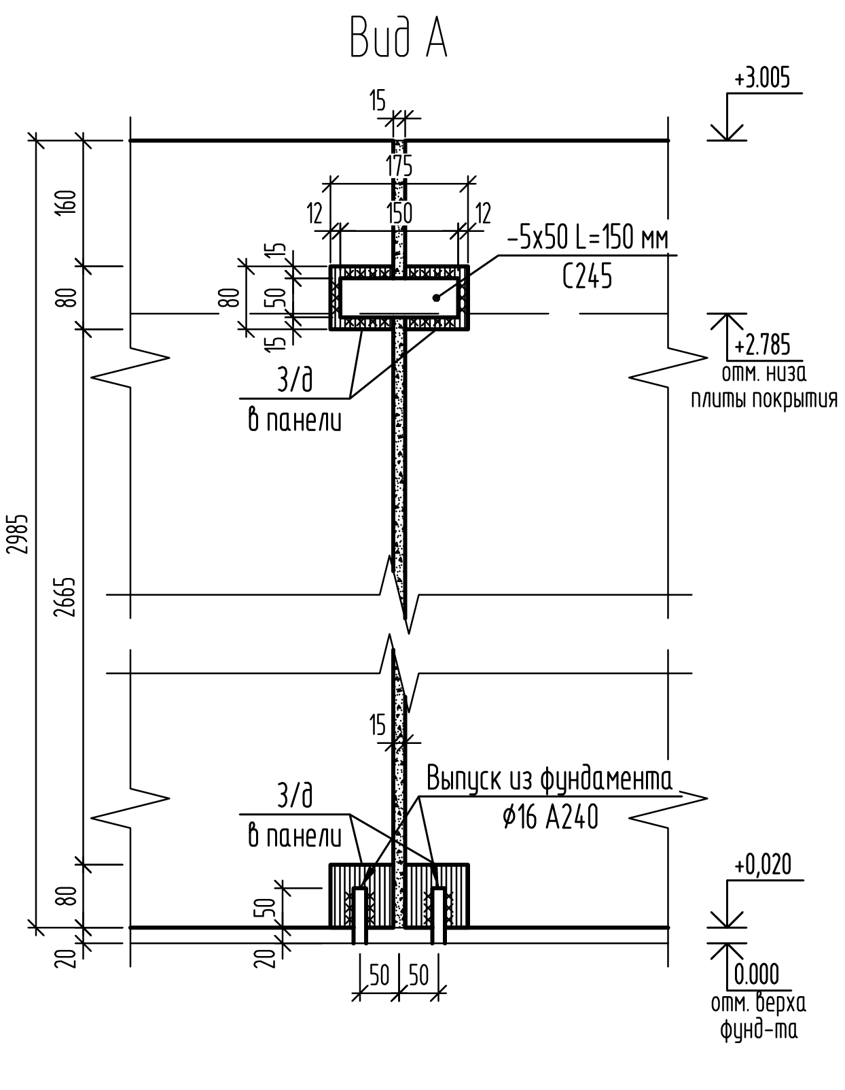
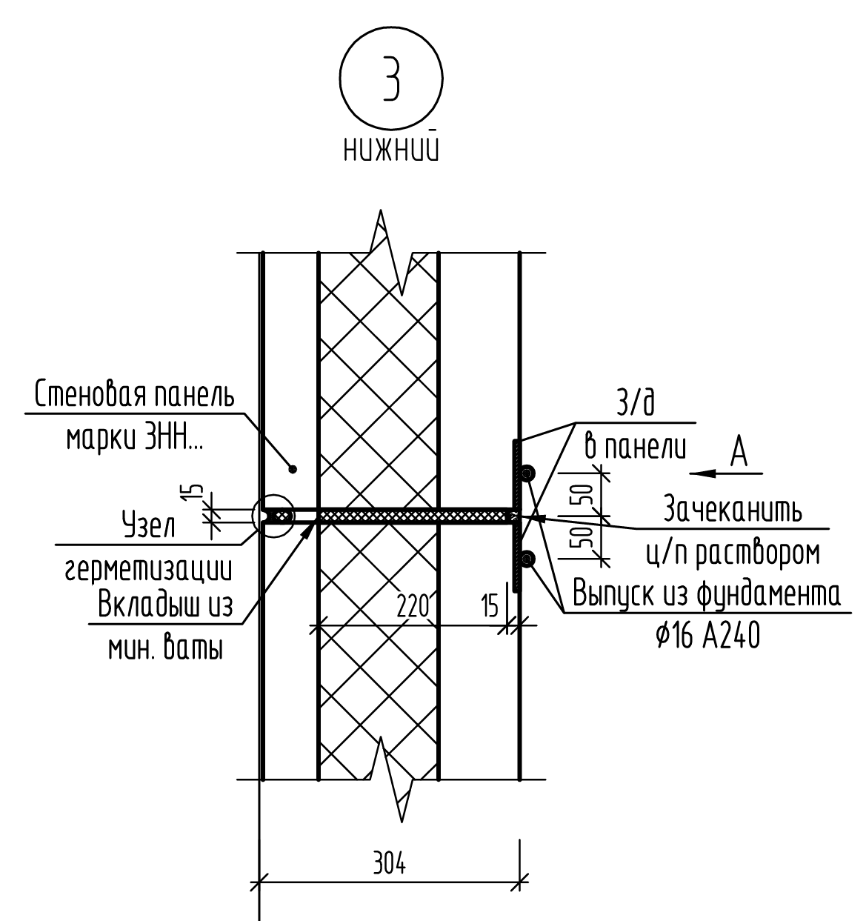
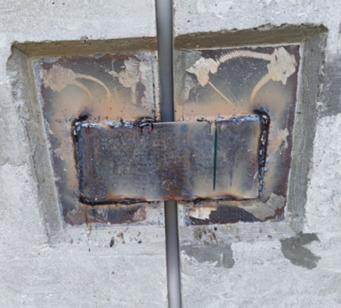
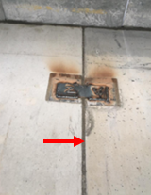
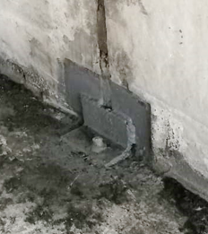
Примеры типового выполнения стыков НС

Slide 19
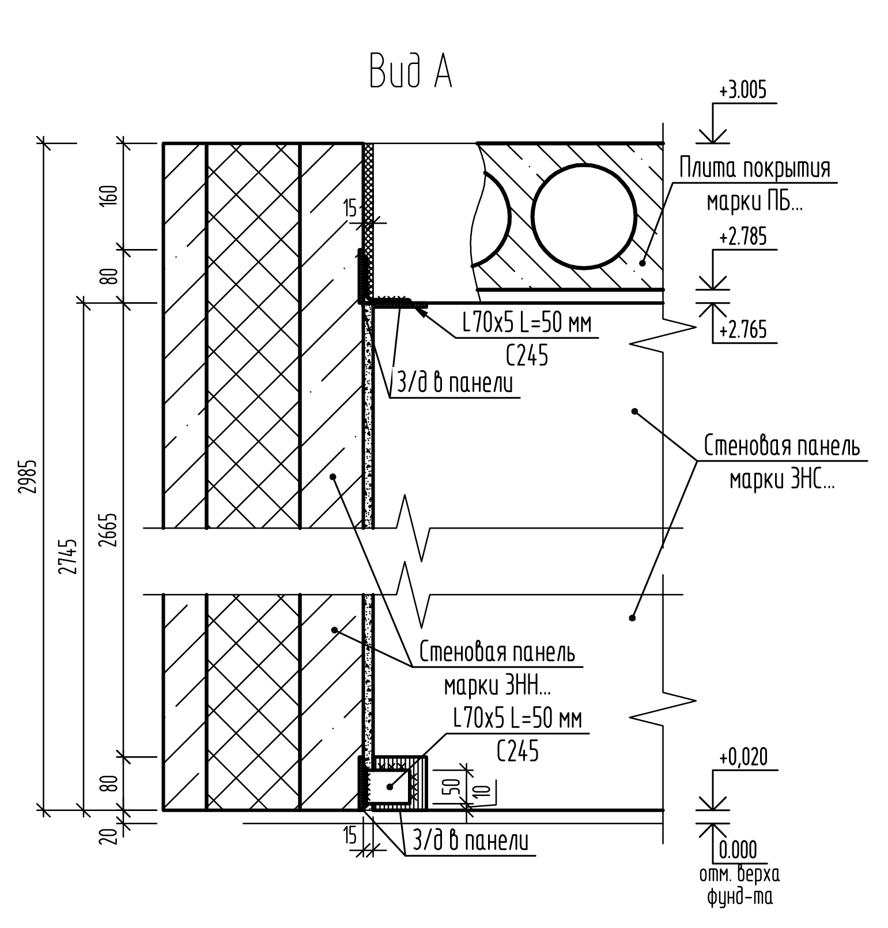
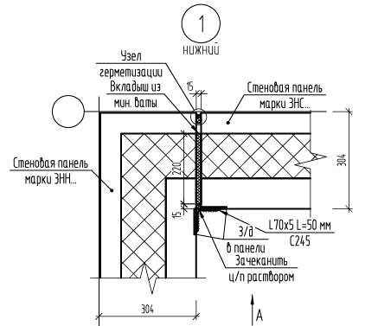
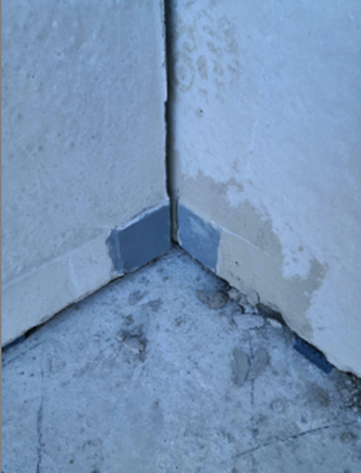
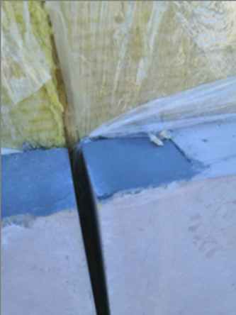
Примеры типового выполнения стыков НС

Slide 20
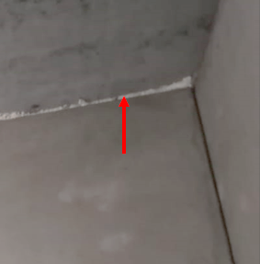
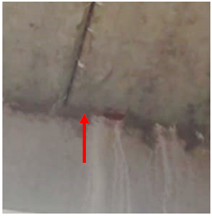
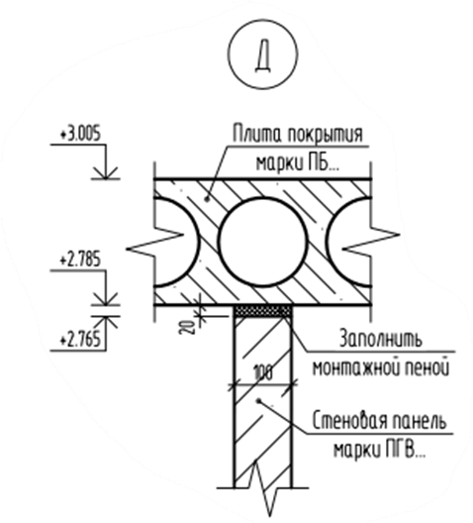
5. Монтаж плит ПГВ на фундаментную плиту
Ведется аналогично монтажу плит 3НН.
Пример выполнения стыков:
Ошибка! Нет гидроизоляции

Slide 21
Примеры типового выполнения стыков НС с ПГВ

Slide 22
Примеры типового выполнения стыков НС с ПГВ
Сразу же после расстроповки панели внутренних стен следует соединить с наружными панелями и между собой постоянными монтажными связями на сварке во всех уровнях в соответствии с проектом. Крепление стеновых панелей осуществляют ручной электродуговой сваркой с помощью соединительных металлических пластин согласно монтажным узлам.
При стыковом соединении внутренних перегородок с наружными стеновыми панелями монтажник пропенивает монтажной пеной стык между плитой ПГВ и 3НН (см. узел), после чего заделывает стык цементно-песчаным раствором.

Slide 23
Примеры типового выполнения стыков НС с плитами перекрытия и парапетами

Slide 24
Антикоррозийное покрытие сварных соединений
Перед нанесением защитного слоя, поверхность закладных деталей, монтажных связей и сварных швов очистить от шлака, брызг металла и др. загрязнений металлической щеткой.
Поверхность обезжирить ацетоном или скипидаром.
Для защиты металлических элементов в монтажных узлах ж/б конструкций применять ГФ-21 либо аналог в соответствие инструкции по применению производителя.
Толщина антикоррозионного покрытия должна быть не менее 80 микрон, согласно требованию СП 28.13330.2017 «СНиП 2.03.11-85 Защита строительных конструкций от коррозии» (Приказ Минстроя России от 27 февраля 2017 г. № 127/пр).
Антикоррозионное покрытие наносится на всю поверхность закладных деталей и монтажных связей без пропусков.
Замоноличивать стыки раствором после полного высыхания защитной пленки разрешается через 3-4 часа с момента нанесения при положительной температуре и через 24 часа при отрицательной температуре воздуха до минус 15 градусов.
При визуальном осмотре антикоррозионное покрытие не должно иметь пузырьков, потеков, механических повреждений.

Slide 25
7. Монтаж плит перекрытия
Монтаж панелей перекрытий производят после установки, выверки и временного закрепления других сборных элементов на данной захватке.
До начала работ по монтажу панелей перекрытия необходимо:
установить монтажные детали, необходимые для выполнения узлов сопряжения, предотвращающих прогрессирующее обрушение здания;
подготовить приспособления и инструмент для монтажа;
проверить наличие в пустотах плит бетонных вкладышей и при их отсутствии произвести заделку пустот бетоном на глубину не менее 120 мм;
срезать строповочные петли стеновых панелей;
проверить вертикальные соединительные элементы к внутренним стеновым панелям для последующего крепления к ним плит перекрытия.
Монтаж плит перекрытия на каждой захватке нужно начинать с укладки крайней плиты, но захватки с лестничными клетками - от лестничной клетки.
В процессе монтажа плит перекрытия необходимо следить за горизонтальностью поверхности уложенного перекрытия, соблюдением площадок опирания, величина которой не должна быть меньше проектной и отметкой верха перекрытия относительно наружного «зуба» наружной стеновой панели.

Slide 26
Монтаж плит перекрытия (продолжение)
Операции по монтажу плит перекрытия
производят в следующем порядке:
очистка плиты от загрязнения, снега, наледи;
подготовка плиты к строповке;
строповка;
подъем и подача плиты;
устройство растворной постели;
прием плиты;
укладка и выверка плиты по заранее установленным маякам;
расстроповка;
- замоноличивание стыков, швов и монтажных узлов.
Крепление плит перекрытия между собой производится только после проведения исполнительной съемки геодезической службой.
Плиты, установленные с недопустимыми отклонениями, подлежат демонтажу.
После окончания монтажа плит перекрытия все стыки перекрытый между собой замоноличиваются.
- При выверке уложенных плит следует обращать внимание на то, чтобы перепад между двумя смежными плитами по верхним краям не превышал 10 мм, а по нижним – 5 мм.
- Толщина монтажного шва под плитами перекрытий не должна быть более 20 мм.
- При наличии отклонений более допустимых значений плиту поднимают и укладывают заново, изменив толщину растворной постели.

Slide 27
Примеры типового выполнения стыков НС с ПП
Ц/П М100

Slide 28
8. Монтаж плит парапета
Операции по монтажу панелей парапета выполняются в следующем порядке:
очистка площадки от загрязнения, снега, наледи;
подготовка панели парапета к строповке;
строповка (рис. 20); - подъем и подача;
прием панели парапета;
установка и выверка;
временное закрепление.
расстроповка.
- постоянное закрепление.
Строповку панелей парапета производят аналогично строповке стен.
- После окончания монтажа панелей парапета закладные детали в панели обваривают с металлической деталью электросваркой.
- Постоянное закрепление панелей парапета между собой осуществляется при помощи монтажных связей по закладным деталям (уголки, пластины) электросваркой согласно рабочей документации.
- К пустотной плите перекрытия металлическая деталь крепится путём сверления отверстия по месту в ребро плиты и установкой распорного анкера.
- После окончательного закреплении в проектном положении подкосы демонтируют, вынимают деревянный шаблон, отверстия тщательно заделывают цементно-песчаным раствором.

Slide 29
Узел опирания панели парапета

Slide 30
9. Заделка межпанельных швов
2
1
Герметизация производится после окончания антикоррозийной защиты З/Д и ее полного высыхания.
1. Стыки наружного слоя 3НН заделываются жгутом вилатерм.
2. Герметизация наружной стороны плиты (со стороны облицовочной плитки) производится герметизирующей мастикой.
3. Заделка (зачеканка) швов с внутренней стороны (со стороны помещения) производится ц/п раствором маркой соответствующей проектной документации.
3
Герметик
Вилатерм

Slide 31
Ошибки монтажа: узел фундаментная плита –наружная стена
как надо делать:
как не надо делать:

Slide 32
Ошибки монтажа (продолжение)

Slide 33
Ошибки монтажа (продолжение)

Slide 34
Приложение 3. Инструкция по установке подкосов для временного крепления стеновых панелей с использованием анкерных болтов.
Необходимый инструмент:
- телескопический подкос;
- аккумуляторный перфоратор;
- твердосплавный бур;
- насос для продувки;
- щетка для прочистки отверстий;
- аккумуляторный ударный гайковерт;
торцевая головка на гайковерт;
анкер-шурупы;
динамометрический ключ;
втулка для браковки анкер-шурупов.
Технологическая последовательность выполнения работ:
1. Установка подкосов.
геодезист или монтажник наносит отметки-риски в местах крепления
подкосов в фундаментной плите;
используя перфоратор, просверливает отверстия в плите;
(рис А1) на глубину 75 мм (рис. А4);

Slide 35
Установка подкосов (продолжение)
подготовленное отверстие очищается насосом для продувки отверстий (рис. А2).
Если работы ведутся под дождем, то отверстие прочищается с использованием специальной щетки;
второй монтажник подает один конец подкоса к месту установки;
просверливается отверстие в наружной стеновой панели для верхней части подкоса с использованием анкерного болта и гайковерта на глубину 75 мм (если в стене предусмотрены петли – то крепить верхнюю часть подкоса к ней с помощью крюка);
- нижнюю часть подкоса крепят с использованием анкерного болта и гайковерта (рис. А3);

Slide 36
Установка подкосов (продолжение)
выполняется доводка анкерного болта – динамометрическим ключом с заданным моментом затяжки;
в таком же порядке устанавливается второй подкос. После этого, с помощью фаркопа, панель устанавливается в проектное положение.
2. Снятие подкосов:
после выполнения постоянного крепления стены производится раскрепление подкоса путем демонтажа анкерных болтов;
- отверстия, после снятия анкерных болтов, необходимо тщательно заделать раствором.

Slide 37
Приложение 4. Браковка анкер-шурупов.
Перед каждой установкой анкер-шурупов необходимо провести проверку годности анкер-шурупа к использованию.
Проверка проводится с использованием специальной проверочной втулки-шаблона.
Монтажник берет анкер и вкручивает во втулку.
Если край анкер-шурупа вышел за край втулки (рис. B7.b), то анкер-шуруп считается негодным к использованию и утилизируется (рис.
B8.b).

